Slide 1
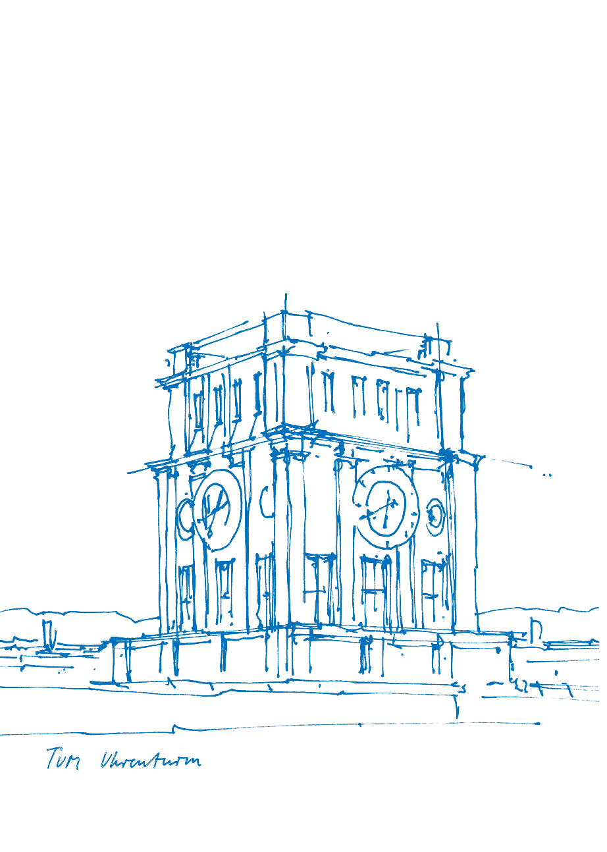
XML Praktikum
Lovis Zenz, Xiaolin Ma, Emir Chalghaf, Rodeina Mohamed
Technische Universität München
Fakultät für Informatik
Lehrstuhl für Angewandte Informatik/ Kooperative Systeme
München, 20. Mai 2019
Prof. Dr. Anne Brüggemann-Klein | XML-Technologie

Slide 2

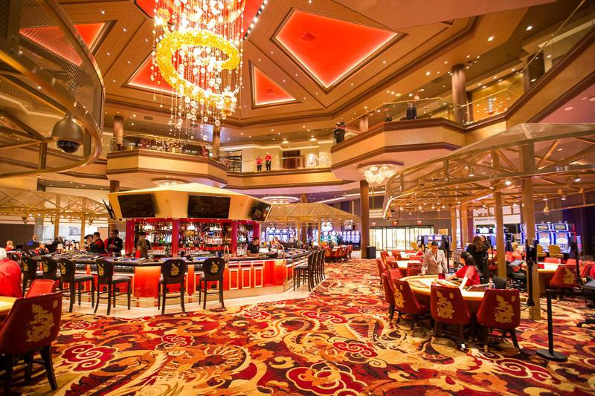
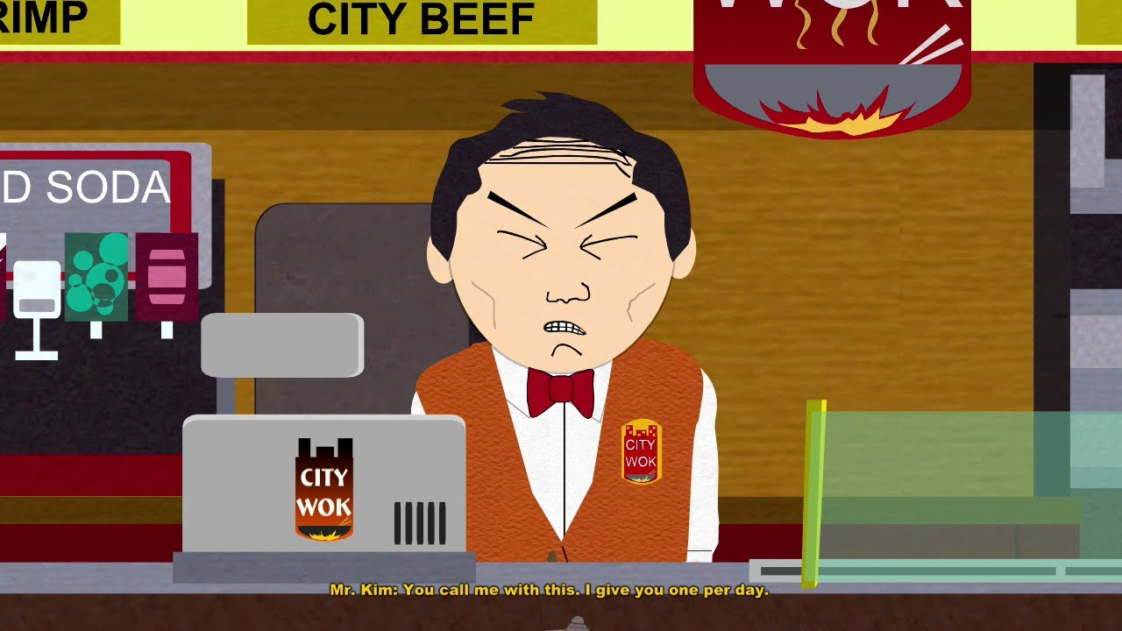
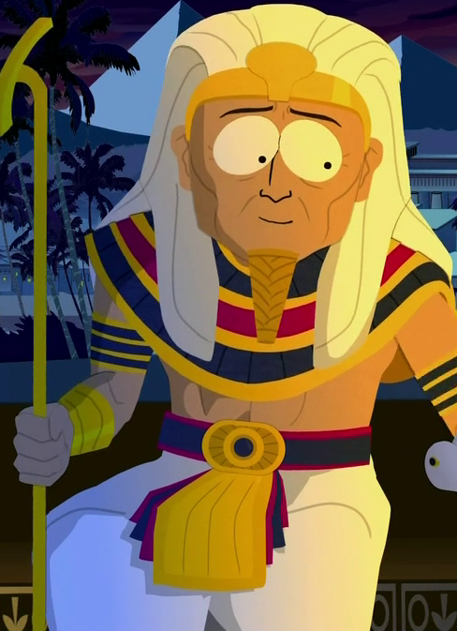
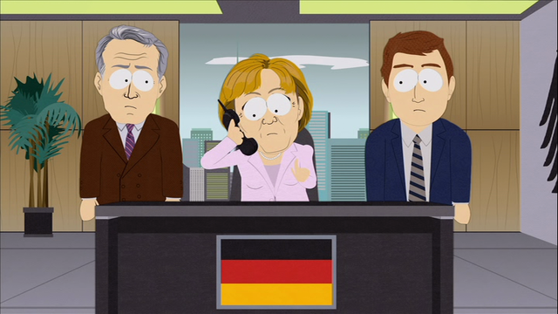

Prof. Dr. Anne Brüggemann-Klein | XML-Technologie

Slide 3
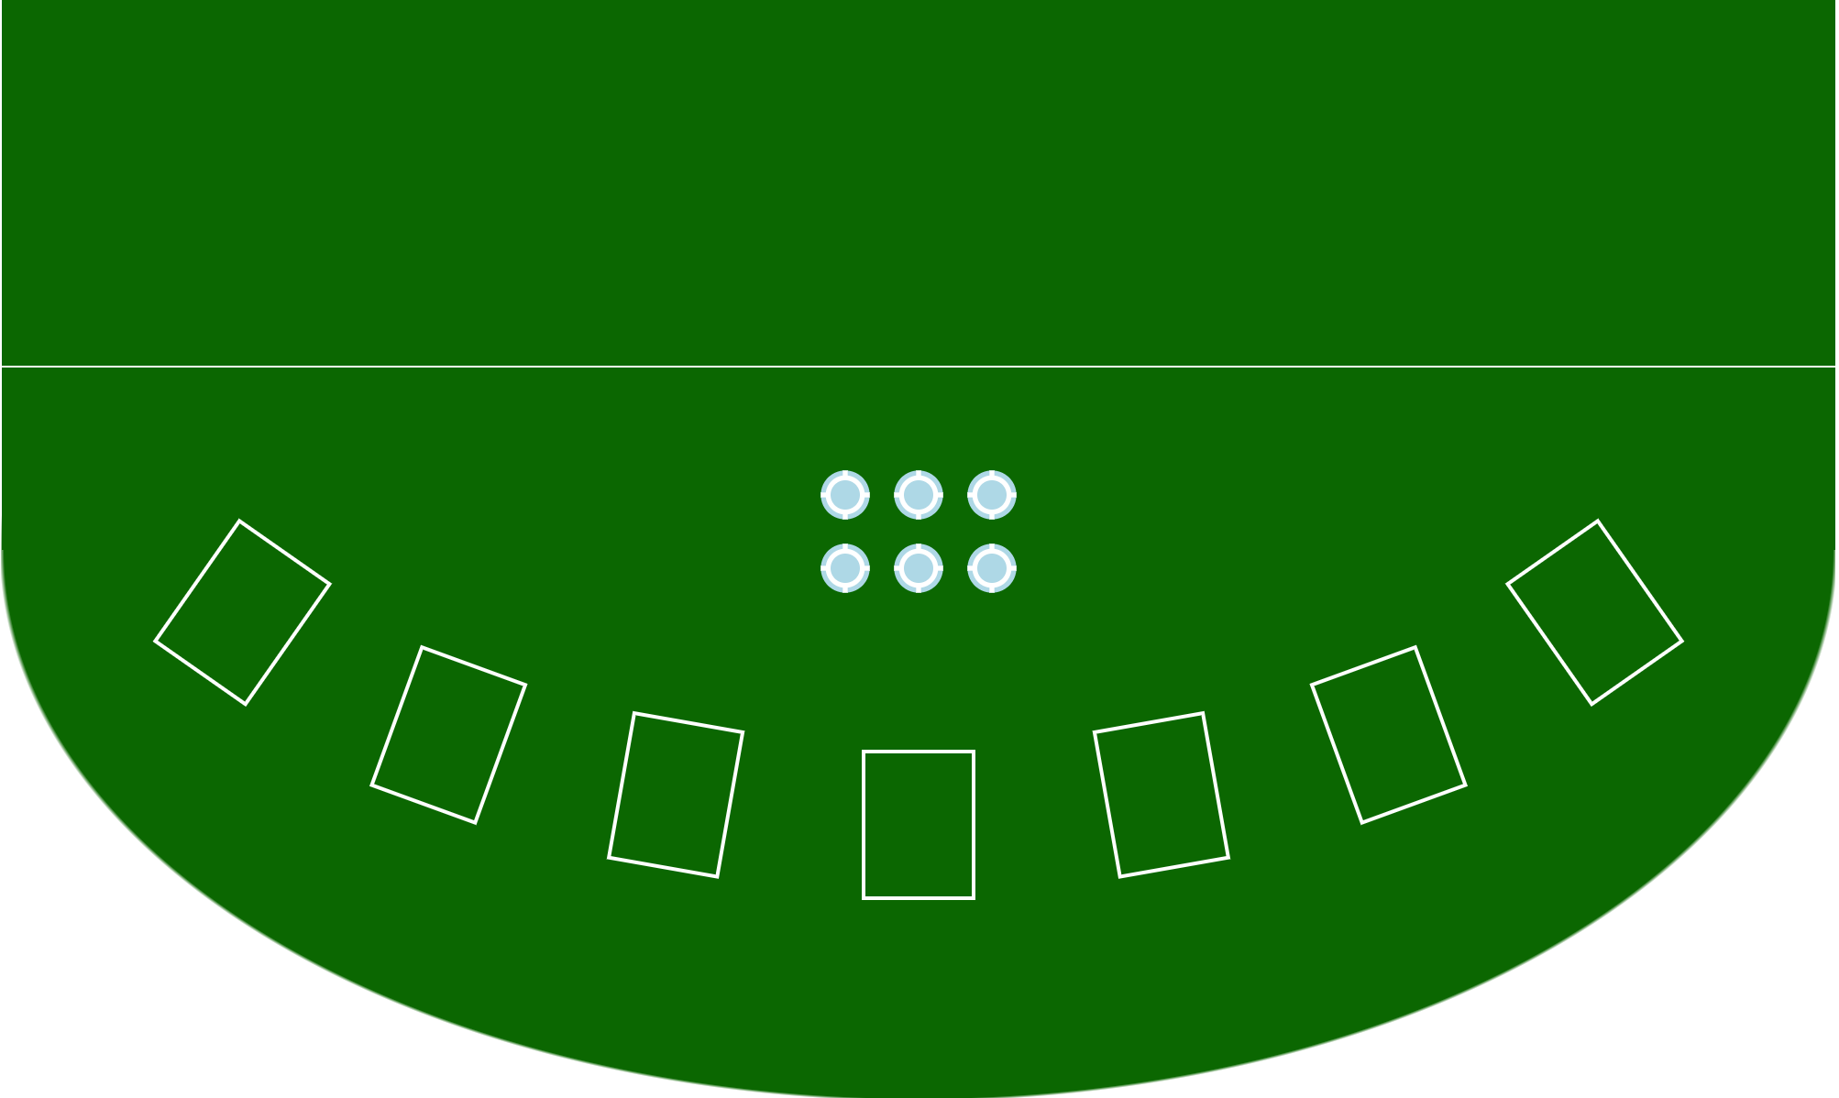
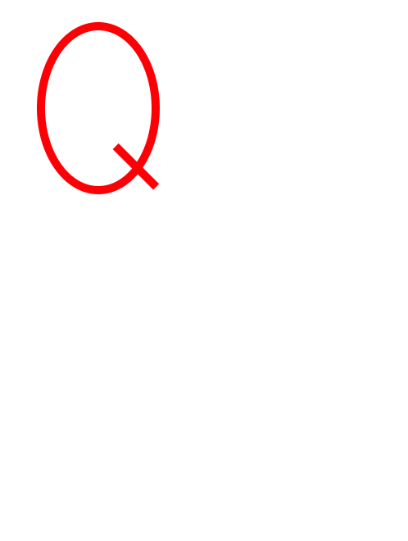


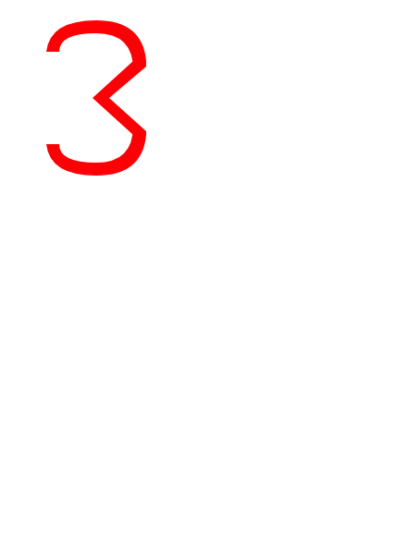

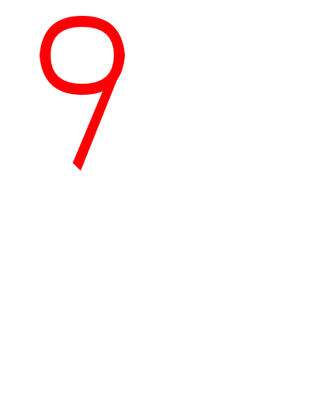
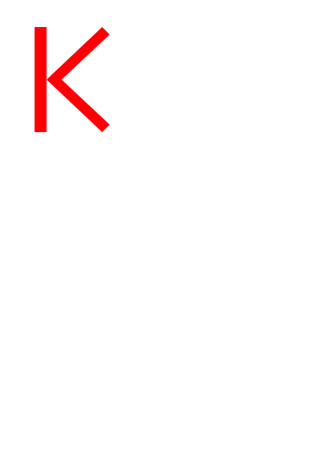
User Interface - Gaming Table
Player List
1: Barbaro
3: Angela
5: Ramses
7: Uncle Lou
Prof. Dr. Anne Brüggemann-Klein | XML-Technologie

Slide 4
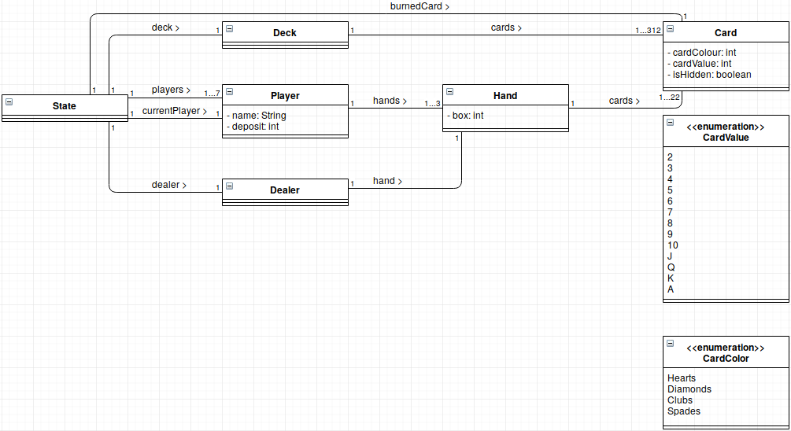
UML class diagram
Prof. Dr. Anne Brüggemann-Klein | XML-Technologie

Slide 5
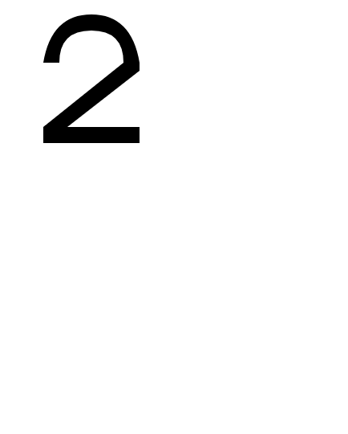
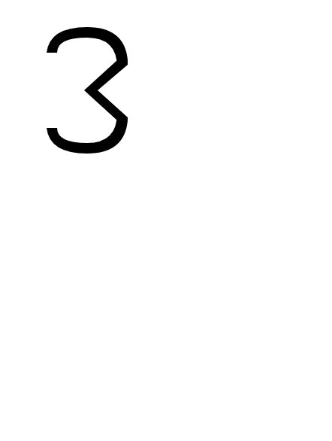
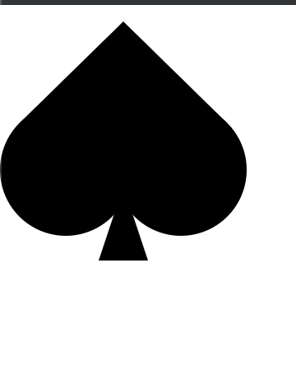


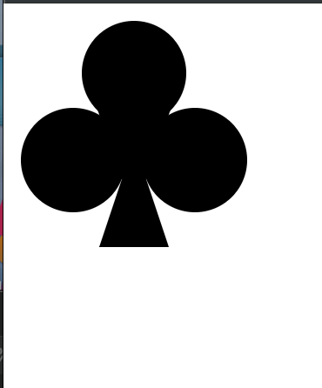
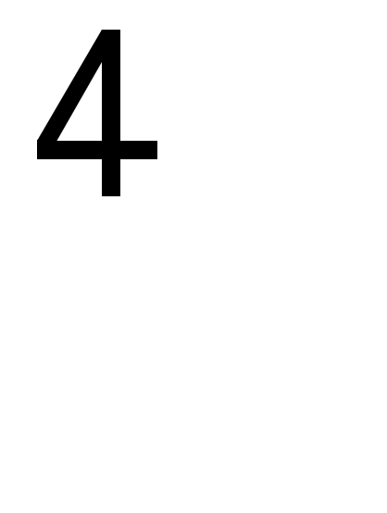


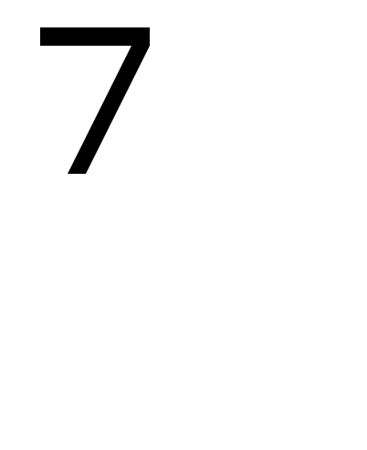
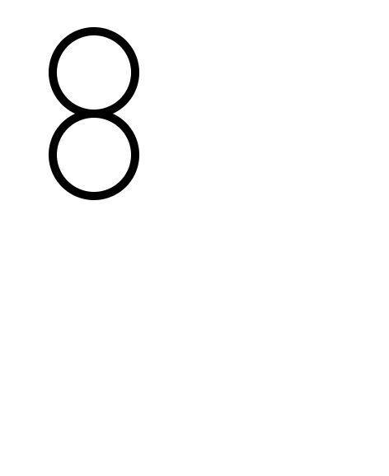
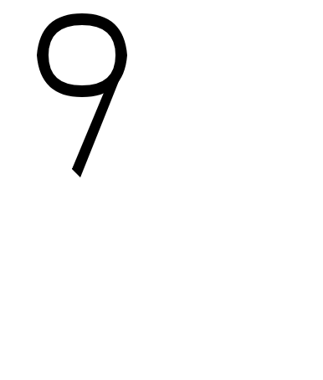
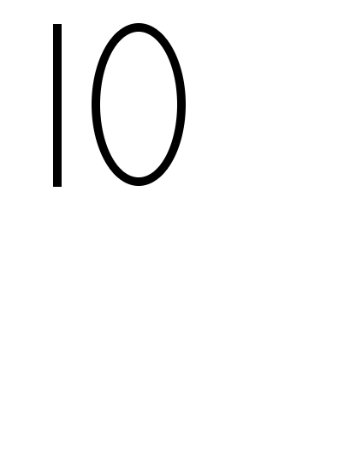

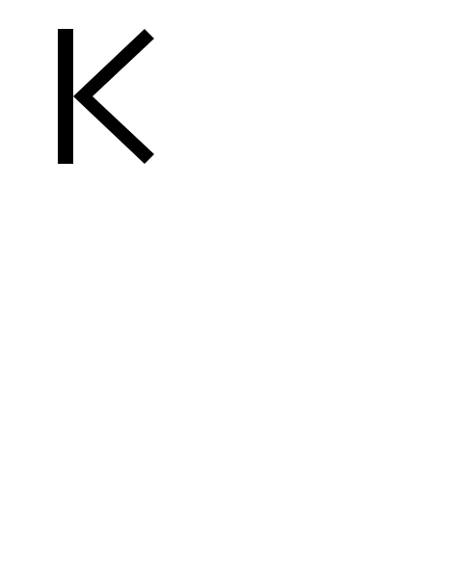
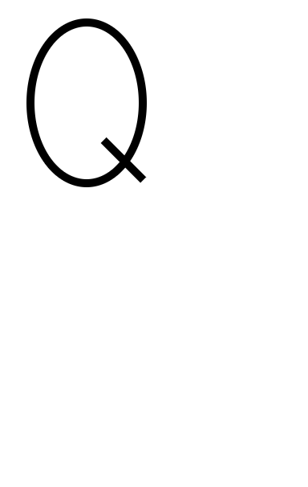
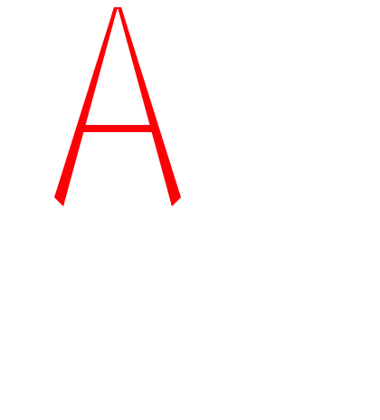
SVG - cards deck and the gaming table
Prof. Dr. Anne Brüggemann-Klein | XML-Technologie

Slide 6
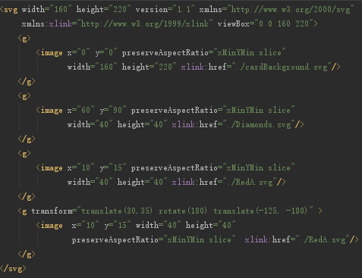

Snippet from SVG
Jede Karte besteht aus 3 Komponenten: Kartenhintergrund, Kartenfarbe und Kartenzahl, die durch “xlink:href” referenziert werden.
Prof. Dr. Anne Brüggemann-Klein | XML-Technologie

Slide 7
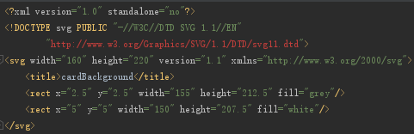
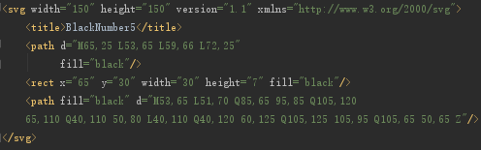
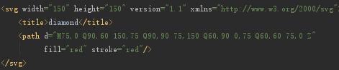
Snippet from SVG
Solche Komponenten werden durch SVG-Elemente gemalt. Dabei ist das Element “path” sehr leicht zu benutzen.
Prof. Dr. Anne Brüggemann-Klein | XML-Technologie

Slide 8
UML class diagram
Prof. Dr. Anne Brüggemann-Klein | XML-Technologie

Slide 9
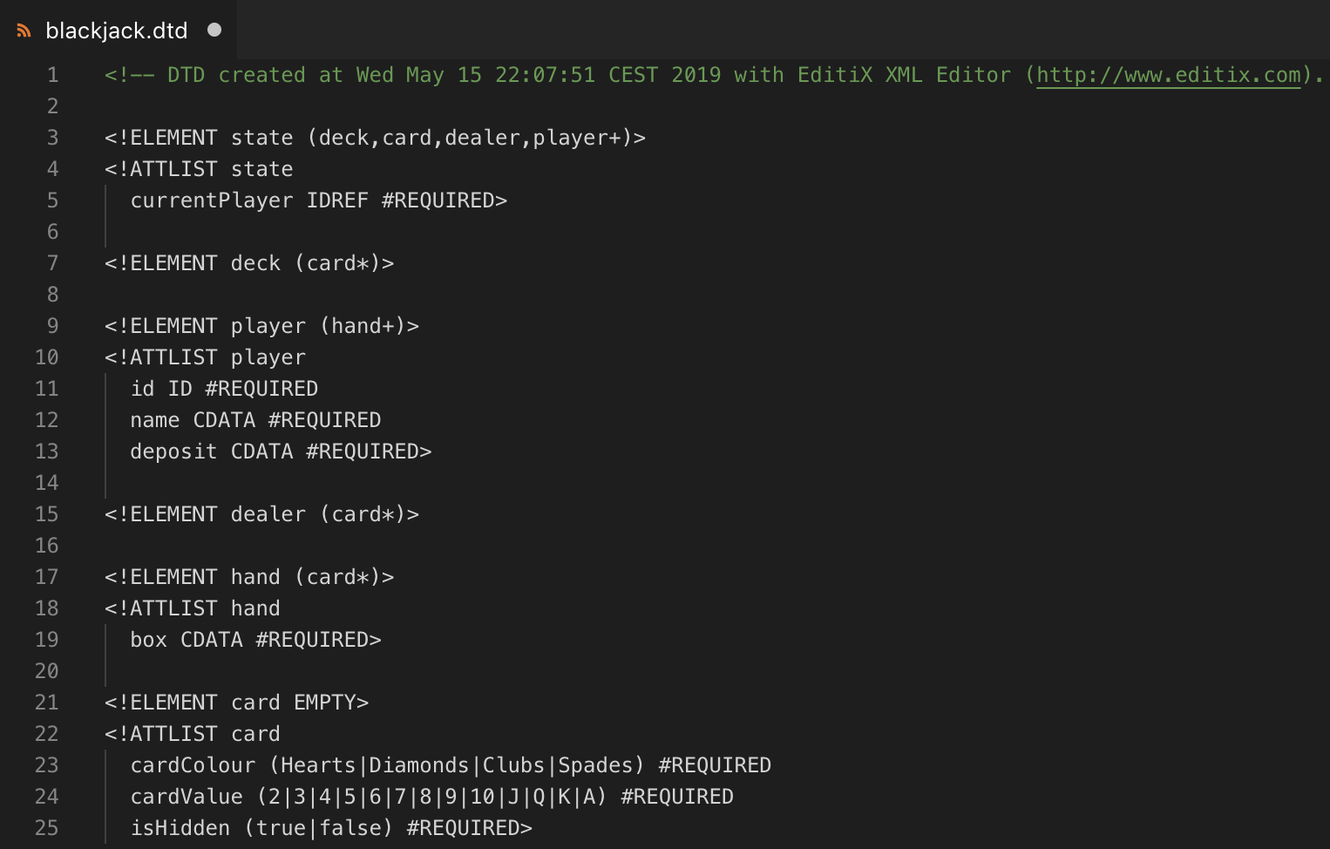
UML class diagram -> DTD
der Spieltisch besteht aus einem Kartendeck, einem Dealer und 1 bis 7 Spielern
das Kartendeck besteht aus 6 * 52 = 312 Karten, mit 2-10, J, K, Q, A in roter und schwarzer Farbe, die auch verdeckt liegen können
jeder Spieler hat: ID-Namen, Einsatz und Summe
Prof. Dr. Anne Brüggemann-Klein | XML-Technologie

Slide 10
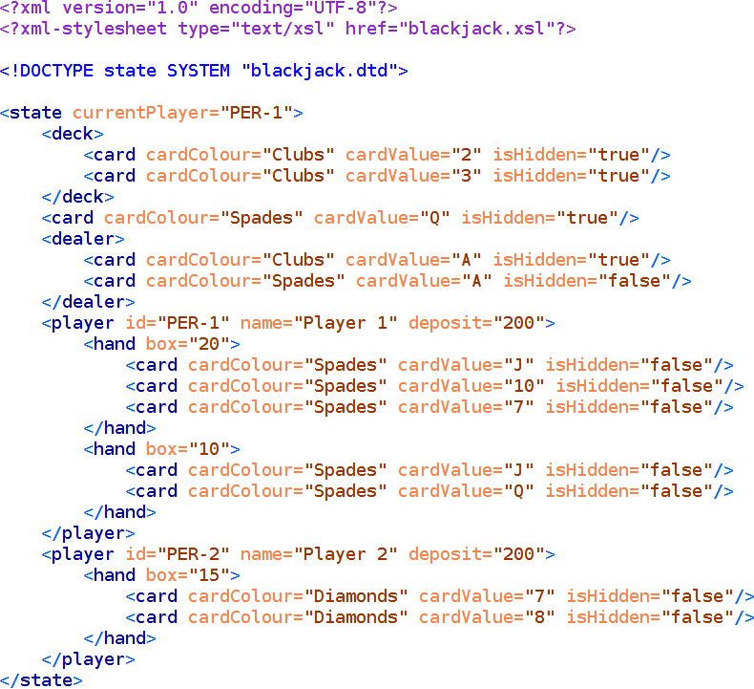
Snippet from XML
Prof. Dr. Anne Brüggemann-Klein | XML-Technologie

Slide 11
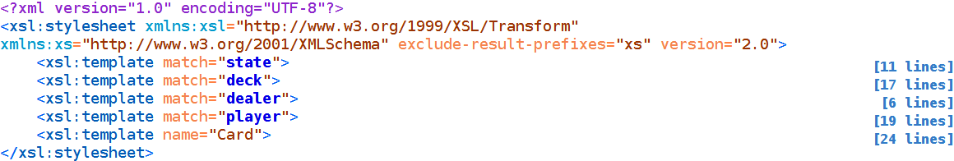
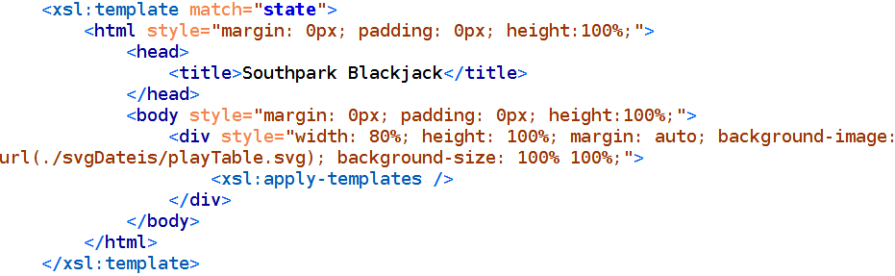
Snippet from XSL
Prof. Dr. Anne Brüggemann-Klein | XML-Technologie

Slide 12
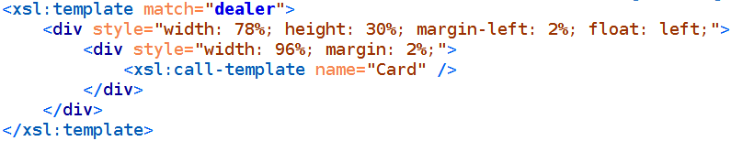
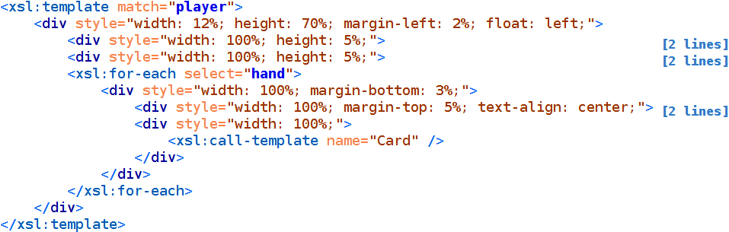
Snippet from XSL
Prof. Dr. Anne Brüggemann-Klein | XML-Technologie

Slide 13
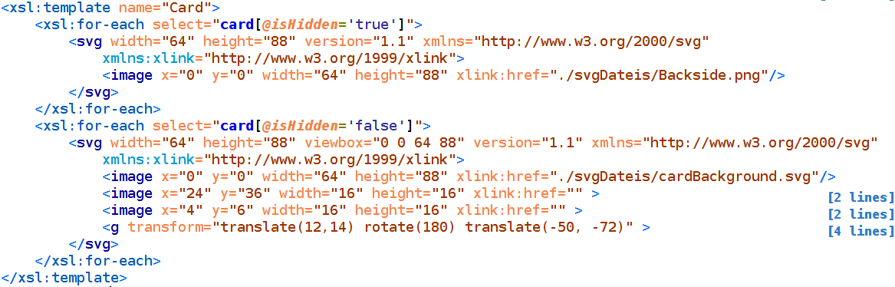
Snippet from XSL
Prof. Dr. Anne Brüggemann-Klein | XML-Technologie

Slide 14
Thank you all for visiting our casino!
Prof. Dr. Anne Brüggemann-Klein | XML-Technologie

